Slide 1
Alfabetul limbii române
Liceul Ortodox ,,Episcop Roman Ciorogariu”
Borza Rheea Maria
Clasa: a X-a B

Slide 2
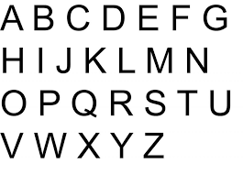
Introducere
Alfabetul limbii române cuprinde 26 de litere cu caracter latin, și 6 litere speciale, numite și diacritice.
Toate literele sunt perechi literă mare majusculă și literă mică minusculă.
Cele cinci litere cu diacritice: Ăă, Ââ, Îî, Șș, Țț.

Slide 3
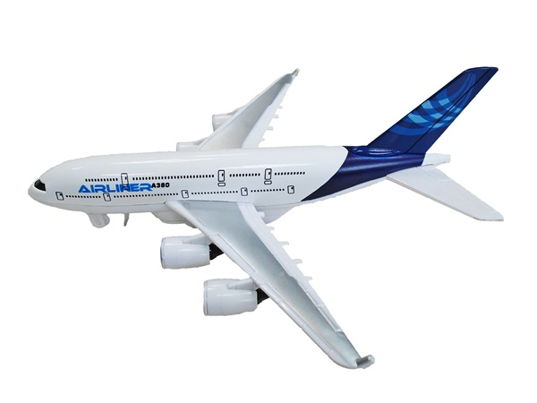
Aa
Avion
Vapor

Slide 4
Raspuns Corect!
Inainte

Slide 5
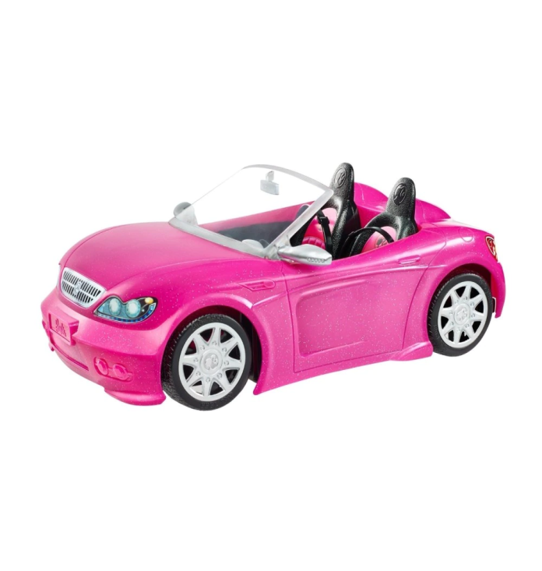
Bb
Barcă
Mașină

Slide 6
Raspuns Corect!
Inainte

Slide 7
Cc
Curcubeu
Umbrelă

Slide 8
Raspuns Corect!
Inainte

Slide 9
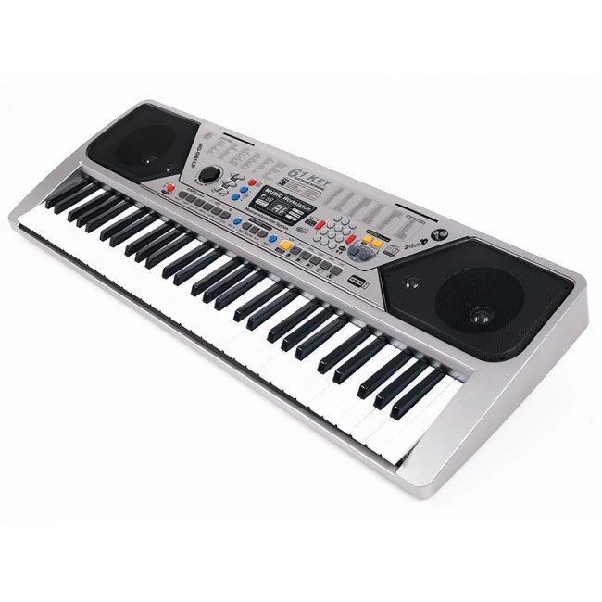
Dd
Orgă
Delfin

Slide 10
Raspuns Corect!
Inainte

Slide 11
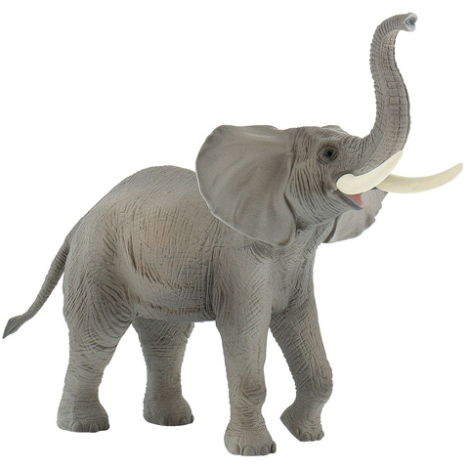
Ee
Robot
Elefant

Slide 12
Raspuns Corect!
Inainte

Slide 13
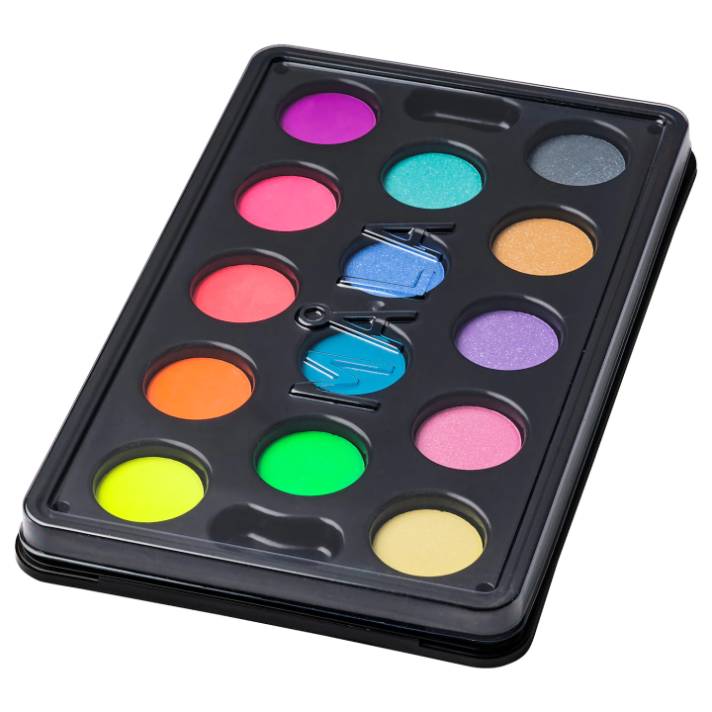
Ff
Acuarele
Floare

Slide 14
Raspuns Corect!
Inainte

Slide 15
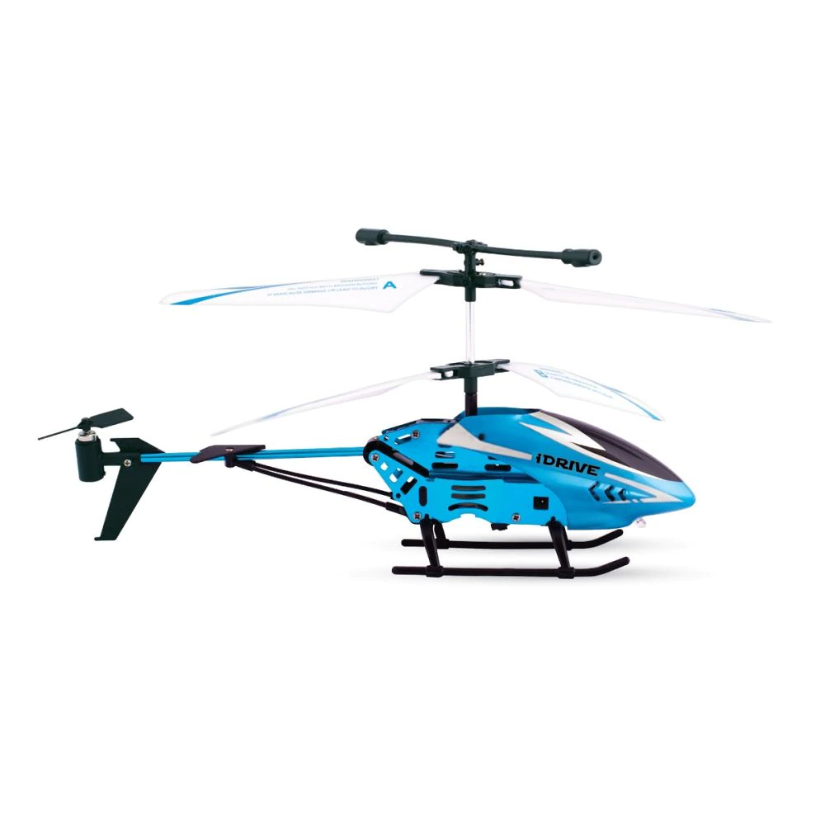
Gg
Elicopter
Gogoși

Slide 16
Raspuns Corect!
Inainte

Slide 17
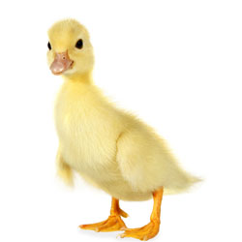
Hh
Harpă
Rață

Slide 18
Raspuns Corect!
Inainte

Slide 19
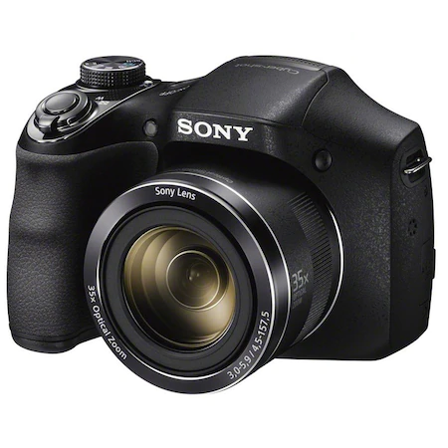
Ii
Inimă
Aparat foto

Slide 20
Raspuns Corect!
Inainte

Slide 21
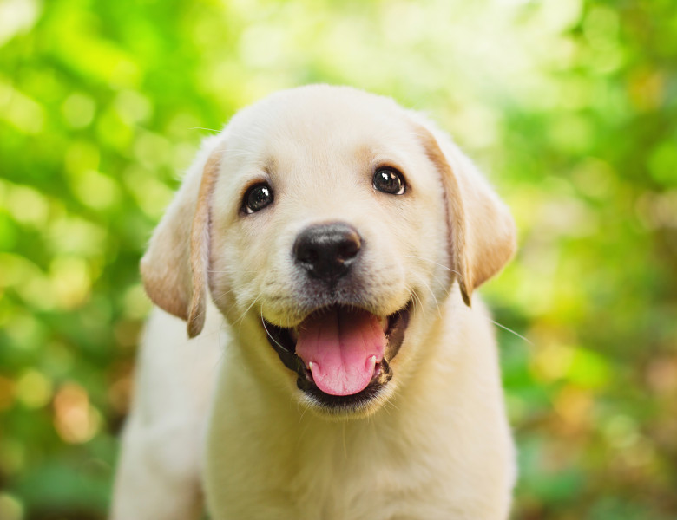
Jj
Câine
Jaguar

Slide 22
Raspuns Corect!
Inainte

Slide 23
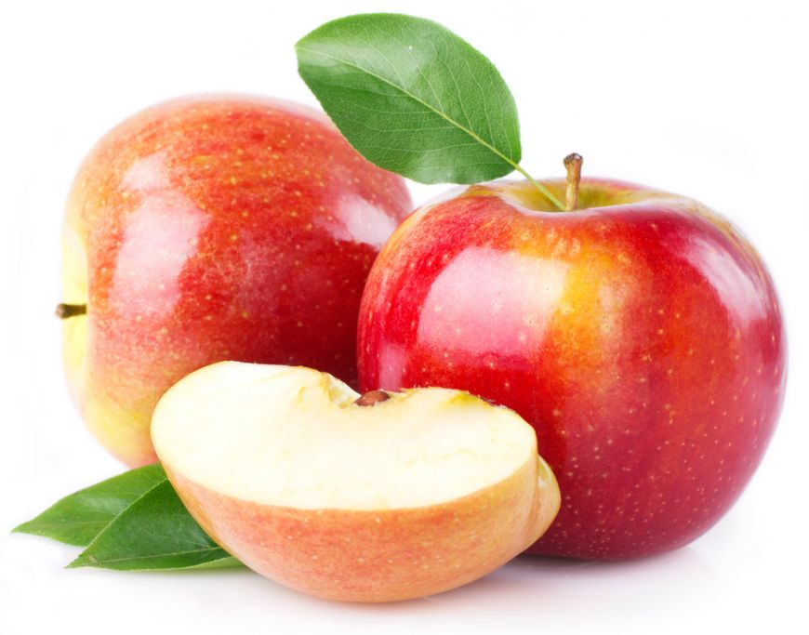
Kk
Koala
Măr

Slide 24
Raspuns Corect!
Inainte

Slide 25
Ll
Lămâie
Copac

Slide 26
Raspuns Corect!
Inainte

Slide 27
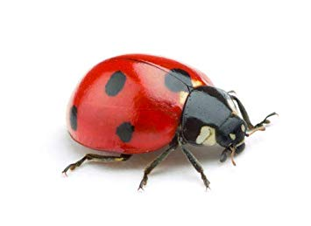
Mm
Mămăruță
Iepure

Slide 28
Raspuns Corect!
Inainte

Slide 29
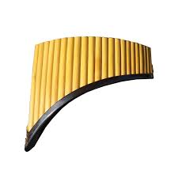
Nn
Nai
Biberon

Slide 30
Raspuns Corect!
Inainte

Slide 31
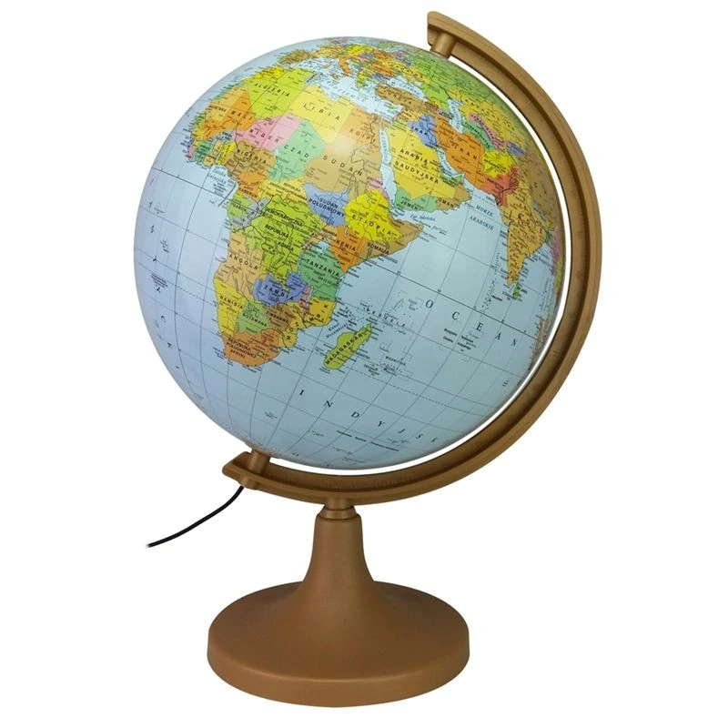
Oo
Ouă
Glob pământesc

Slide 32
Raspuns Corect!
Inainte

Slide 33
Pp
Familie
Pian

Slide 34
Raspuns Corect!
Inainte

Slide 35
Qq
Qatar
Frunză

Slide 36
Raspuns Corect!
Inainte

Slide 37
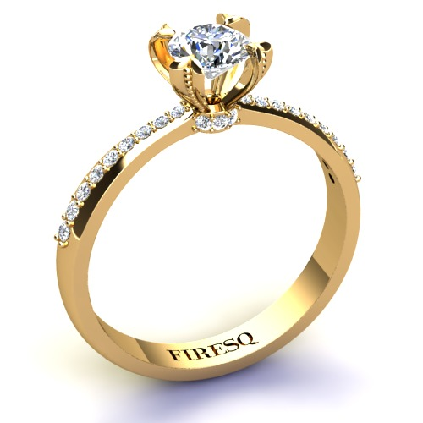
Rr
Inel
Rochie

Slide 38
Raspuns Corect!
Inainte

Slide 39
Ss
Nori
Soare

Slide 40
Raspuns Corect!
Inainte

Slide 41
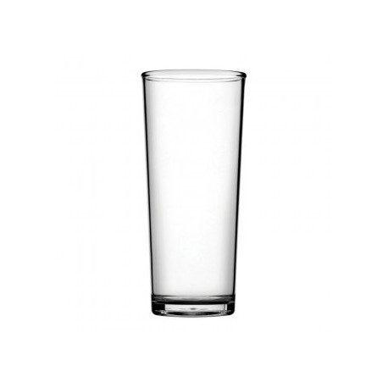
Tt
Tractor
Pahar

Slide 42
Raspuns Corect!
Inainte

Slide 43
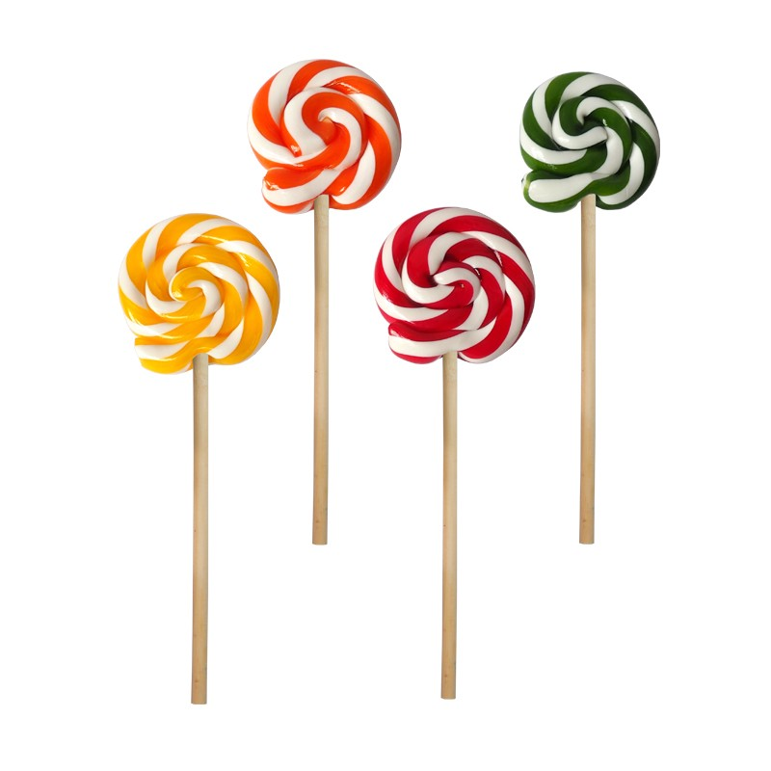
Uu
Ureche
Acadea

Slide 44
Raspuns Corect!
Inainte

Slide 45
Vv
Minge
Vioară

Slide 46
Raspuns Corect!
Inainte

Slide 47
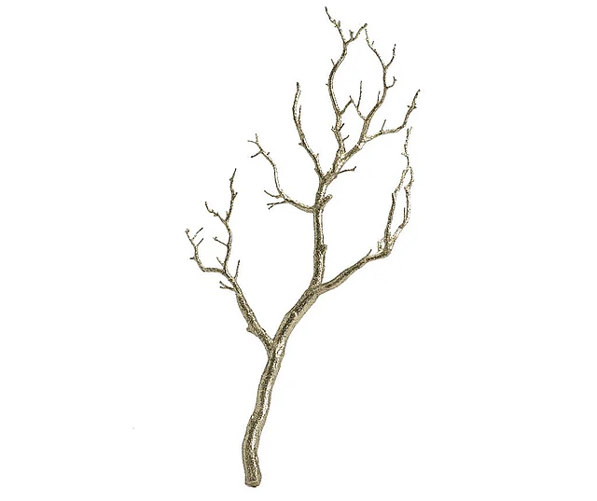
Ww
Winnie
Ramură

Slide 48
Raspuns Corect!
Inainte

Slide 49
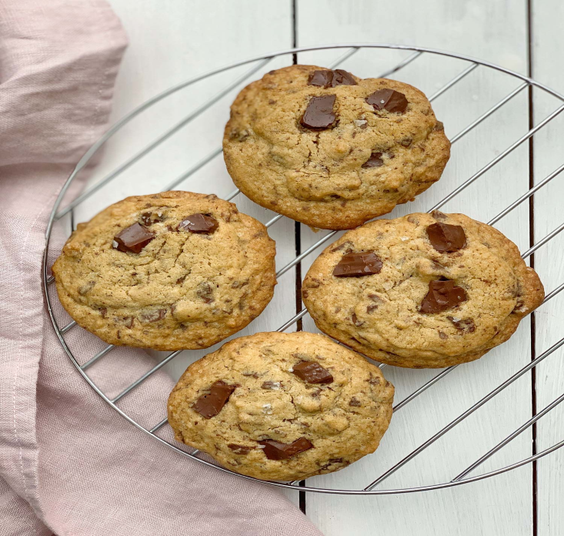
Xx
Xilofon
Biscuiți

Slide 50
Raspuns Corect!
Inainte

Slide 51
Yy
Cărți
Yoga

Slide 52
Raspuns Corect!
Inainte

Slide 53
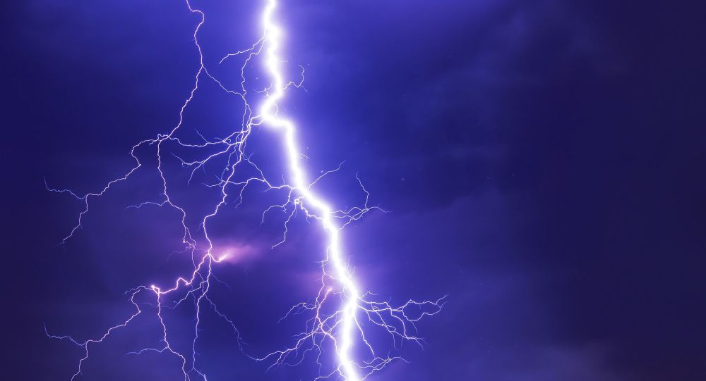
Zz
Zebră
Fulger
Terminat

Slide 54
Raspuns Corect!
Ai Terminat!

Slide 55
Raspuns Gresit! Mai incearca!
Inapoi

